Slide 1




人工智能——第一章 机器学习
——李桐

Slide 2
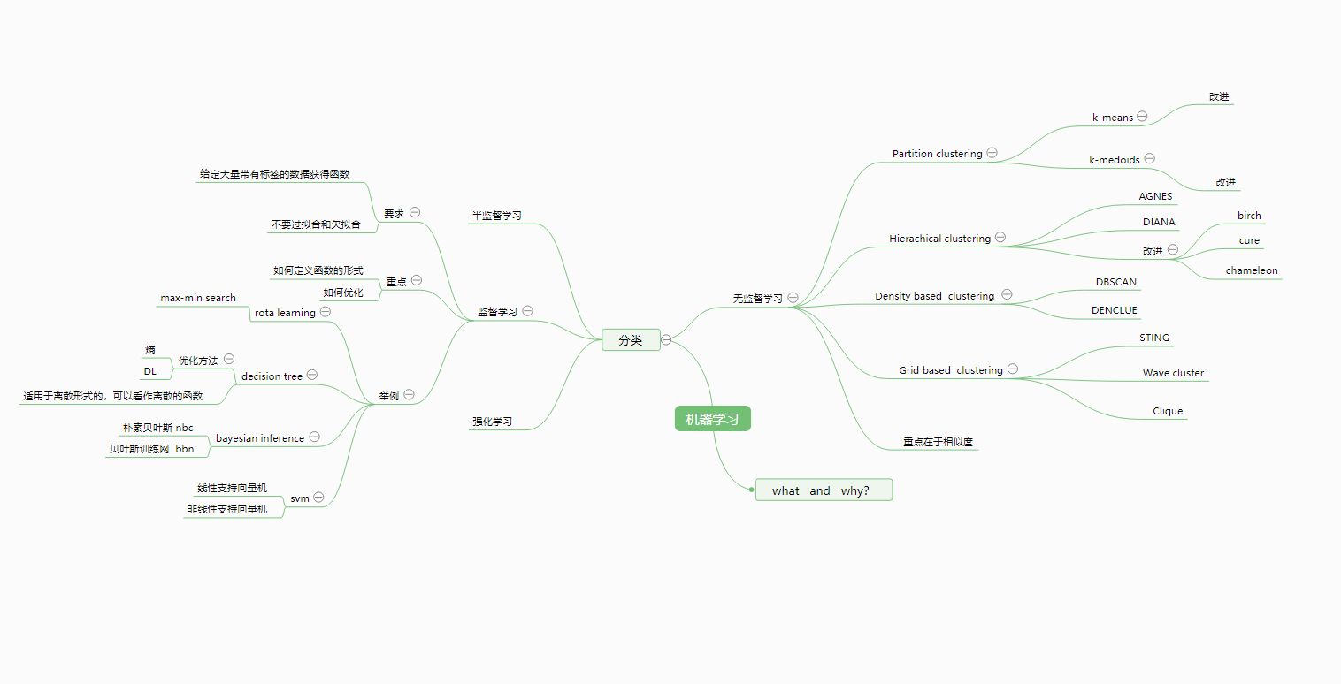

Slide 3
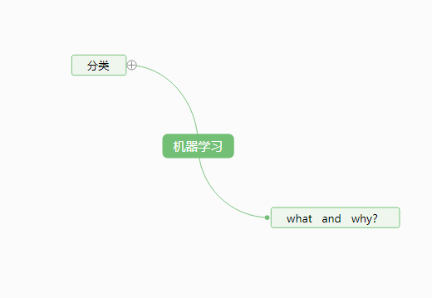
用通俗的语言梳理机器学习
Why？机器学习可以帮助我们更好的应对未知的问题环境、领域，更简便地处理大数据，甚至还可以帮我们理解我们人类自己的学习和器官。
What？学习意味着改变，而机器学习主要指电脑通过经验自动地进行提升。Improve on Task with respect to Performance metric based on Experience。

Slide 4
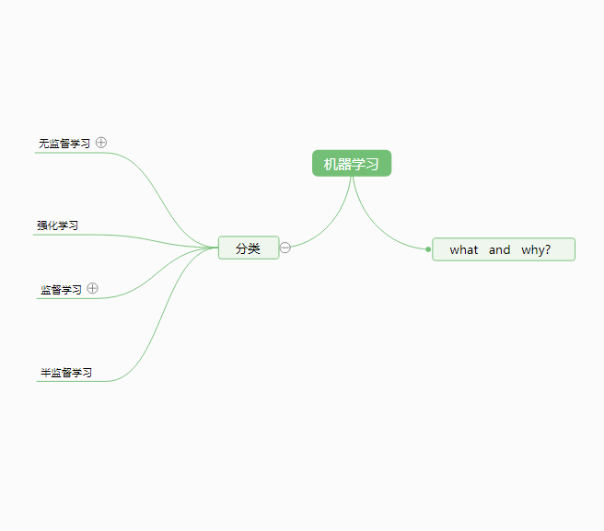
机器学习
机器学习主要包括监督学习、无监督学习、半监督学习和强化学习，主要讲的是监督学习和无监督学习。

Slide 5
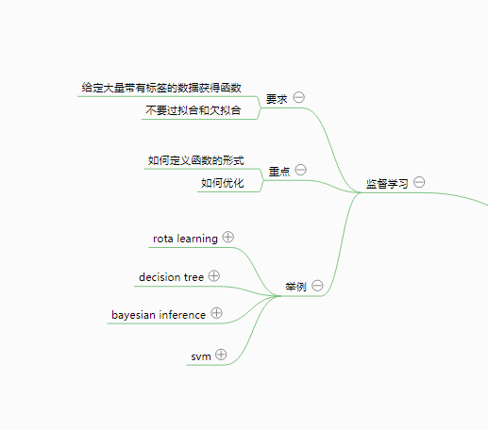
监督学习
对于监督学习，其实就是根据给出的带有标签的数据，训练出一个函数。监督学习的关键在于函数的形式和如何优化。要注意不能过拟合，这样虽然训练集上效果可以很好，但是预测其他的数据的时候表现很差，当然同时也要防止欠拟合。

Slide 6
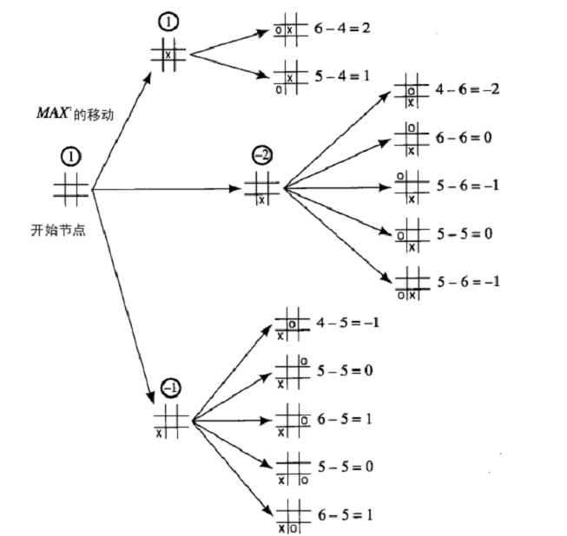
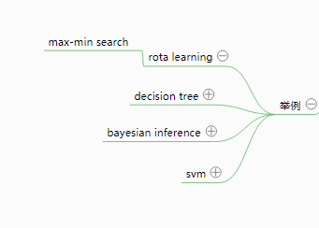
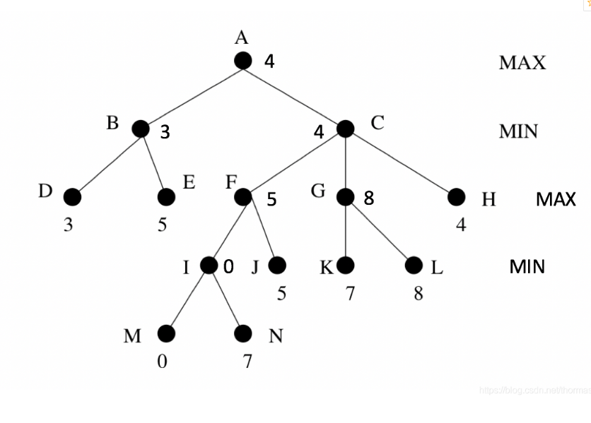
从rate-learning入手，介绍max-min search
把对方想象成最强的对手，对方一定会选择最优的策略，我方行动需要选择对我最有利的行动，对方行动则是选择使我方最不利的行动。

Slide 7
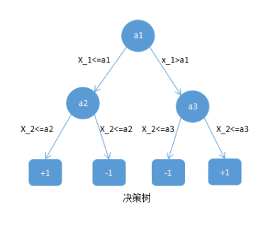
决策树
离散的数据点，——决策树。
我们希望得到的决策树是最短的。对此我们有两种方法。
第一种是利用剩余熵，我们选择属性A，将训练集分成子集，子集的比例乘以他的熵，然后进行求和这是信息的增益，选择最大的信息增益就是我们每次选择的根节点。

Slide 8
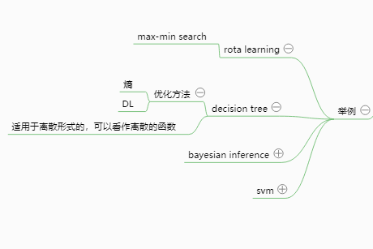
决策树
MDL，最小描述长度方法。描述长度由学习得到的决策树以及其他的那些例外的，不能够被决策树描述的数据组成。
为了的到最佳的决策树我们的策略是一点点增加树的复杂性，当DL不在变小的时候停止增加。或者，可以将树完全生成，然后进行自下而上的剪枝。

Slide 9
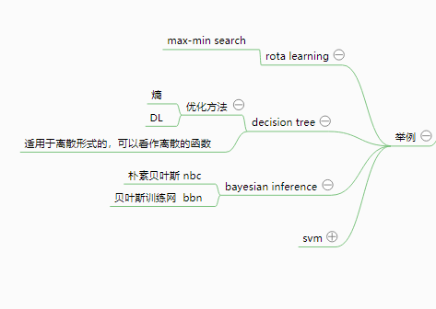
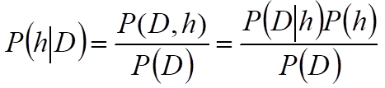
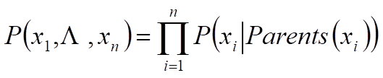
贝叶斯

Slide 10
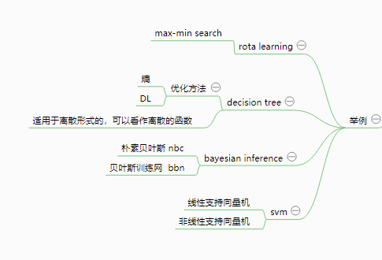
除了以上内容，监督学习还有梯度下降、支持向量机svm等等。

Slide 11
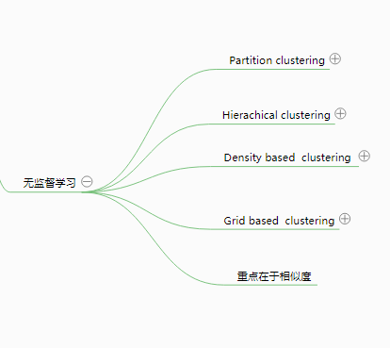
无监督学习
无监督学习是本质上是一个统计手段，在没有标签的数据里可以发现潜在的一些结构的一种训练方式，大多数的时候其实就是聚类、降维。
聚类的重点是如何去度量相似性，如何让簇内的相似度最高，簇间的相似度最小。
相似度的度量有很多种，比如，闵可夫斯基距离，分别令p=1，2，无穷大，得到欧氏距离、曼哈顿距离、切比雪夫距离，也有其他的，比如，余弦距离、马氏距离、海明距离、杰卡德距离。
聚类的方法有很多但是还没有特别一致的分类方法，现在采用的大多数是韩家伟提出的，partition 划分方法，hierarchical，基于层次的方法，density，基于密度的方法，grid，基于网个的方法，基于模型的方法。

Slide 12
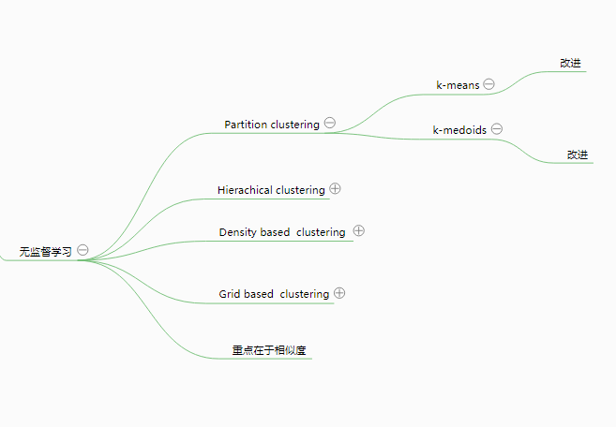
无监督学习
partition 划分方法，的例子有k-means，k-medoids，k-means是先选k个点作为每个簇的中心，然后把其他的划分到这k个簇里面，计算均值重新作为中心，重复重复如此。
不过k-means特别容易受到噪声的影响。所以我们提出了k-medoids，每次尝试用其他的点替代当前的中心，如果效果更好就进行替换。这中算法比k-means的鲁棒性好，但是它本身依旧是基本没有鲁棒性的。而如何处理数据特别多的问题呢，有两个优化，一个是clara，进行抽样，另一种是依靠爬山算法的clarans。
而且这两种方法k-meansk-medoids必须要知道到底划分为多少簇。

Slide 13
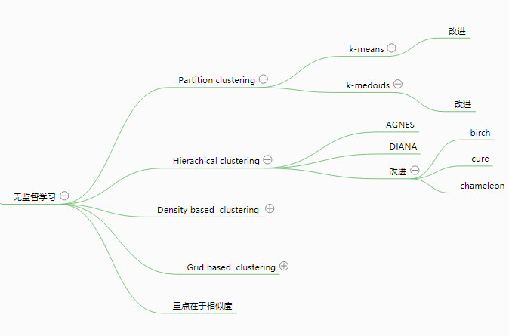
无监督学习
hierarchical，基于层次的方法能够很好的解决这个问题。自顶而下 diana 或者自底而上 agnes的建立树，便可以自如地决定多少簇了。
不再采用数据点之间进行反复的计算，而是引入了新的相似性的度量，cf，只需要进行一遍扫描。就得到了birch算法。
采用多个数据点描述形状，代表点不断向均值靠近，这样就得到了cure算法。
把点连成图，每个点只考虑前k个最近的点连边。然后进行图割，切边后进行聚类，这就是chameleon算法。

Slide 14
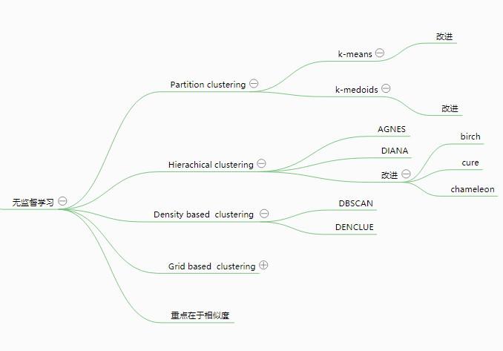
无监督学习
以上的这些呢，好像对于簇的形状都不是任意的。于是我们就提出了Density，基于密度的方法。主要分为两种一个是DBSCADN，一个是DENCLUE。DBSCADN的簇定义为了密度连接点的最大的结合，自行定义 密度到达多少可能形成簇，比如1cm2至少要有5个点，连接在一起的簇就形成了更大的簇。DENCLUE是考虑每一个点对旁边影响，影响叠加在一起，然后可以当最高点超过了阈值的时候就当做一个簇。

Slide 15
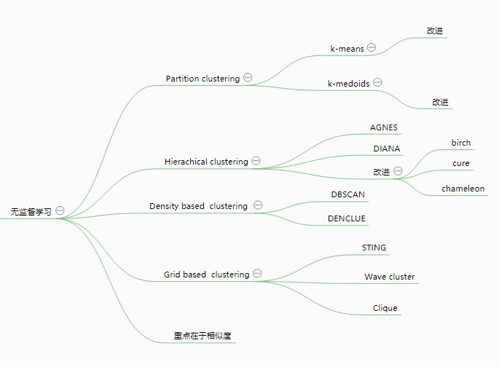
无监督学习
DENCLUE的速度很快，但是能不能再快一些呢？于是我们介绍了grid，基于密度的算法。就是把数据划分到网格里面，然后可以借用基于密度的方法，再聚类。速度很快，但是会牺牲一些准确率并且形状只能是水平和垂直的。

